Slide 1
빅데이터 플랫폼 아키텍처 설계
평 가 작 업 지 시 서
빅데이터 플랫폼 아키텍처 설계 (2001020426_23v4)
📌 제출 방법 : 학사시스템 능력 평가 게시판 및 GitHub Repository → 본인 Branch Push
장호균
이름 :
20260626
수행날짜 :
hokyun015523-png
Branch 이름 (영문) :
📂 업로드 파일 06_빅데이터분석플랫폼UI구현_이름.pptx (index.html, style.css, README.md 포함)
🔗 Repository https://github.com/seokssaem/bigdata-2026.git
（빅데이터전문가）빅데이터 분석 플랫폼 개발자 양성과정 | 빅데이터 플랫폼 아키텍처 설계

Slide 2
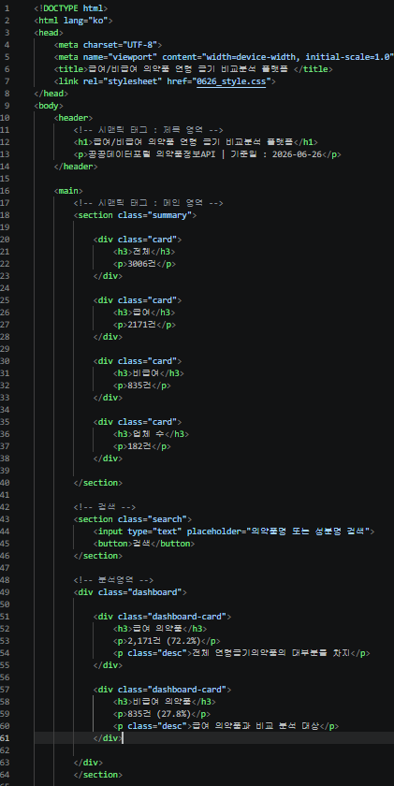
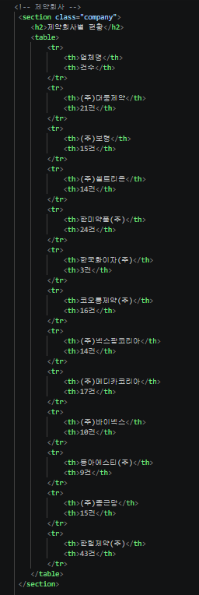
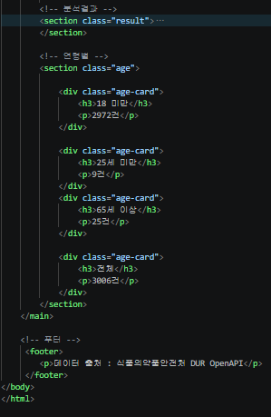
1. HTML 구조 설계
-시맨틱태그 사용, 콘텐츠 배치 구조 설계
- 수집한 공공데이터의 핵심 통계를 텍스트로 표현

Slide 3
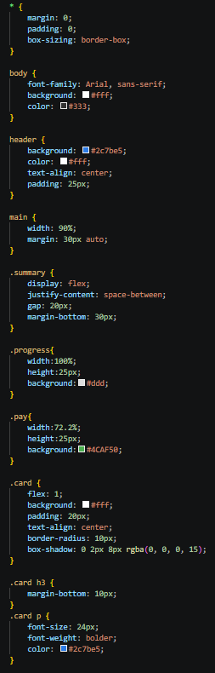
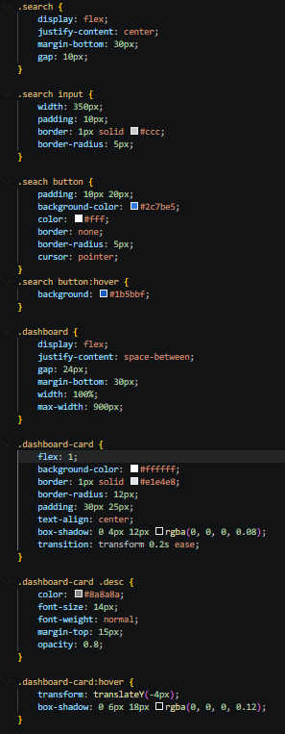
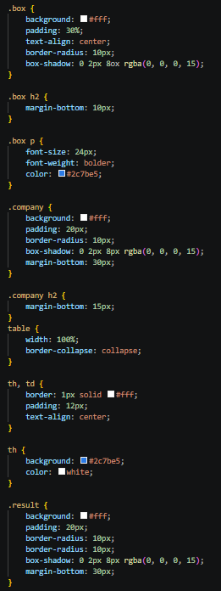
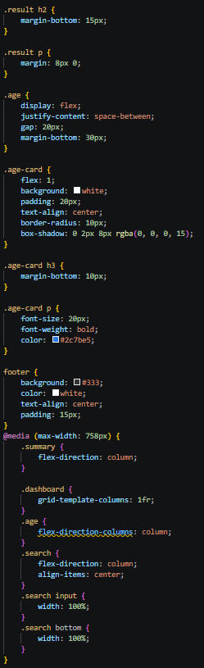
2. CSS 레이아웃
- Grid 또는Flexbox를 활용한 다단 레이아웃 구성, 데이터 강조 스타일링 적용
- 카드, 목록의 형식을 통하여 시각적으로 표현
- 미디어쿼리(@media)를 활용한 모바일/태블릿/pc해상도 대응 표현

Slide 4
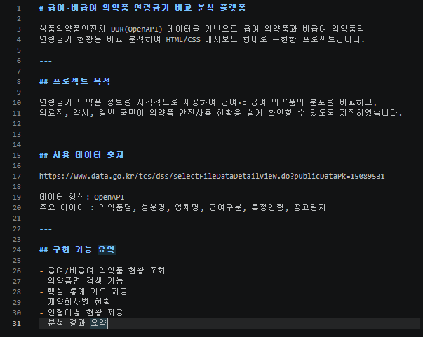
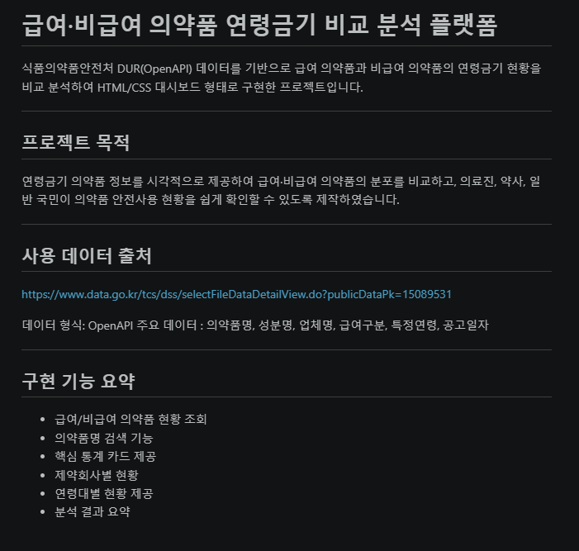
3. README.md
- 프로젝트 목적 작성
-사용데이터 출처 작성
구현 기능 요약 작성

Slide 5
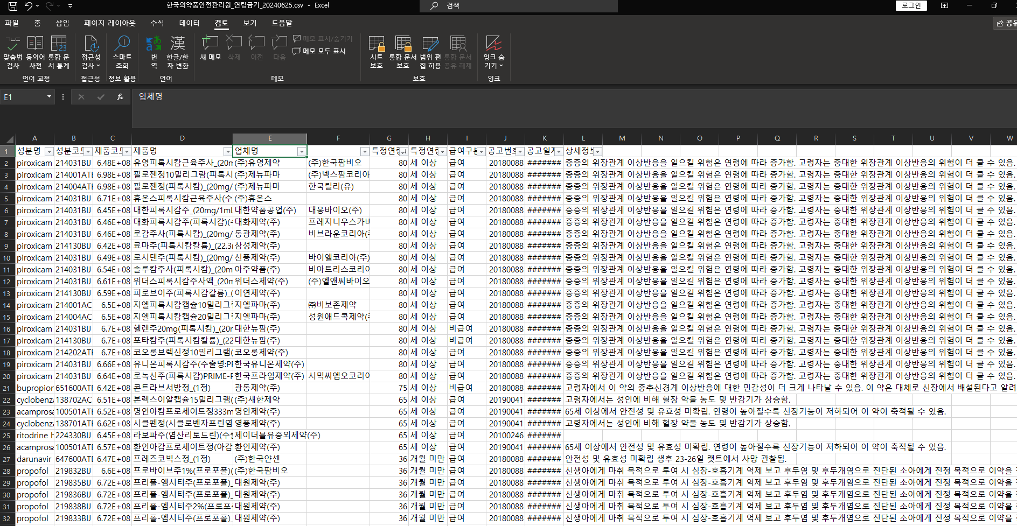
4. Data – 웹페이지에 사용된 이미지 등 데이터
데이터 출처: https://www.data.go.kr/tcs/dss/selectFileDataDetailView.do?publicDataPk=15089531
엑셀파일로 다운을 받아 필터를 걸어서 전체 건, 급여.비급여 개수, 제약회사 개수 확인
* 제약회사가 많아서 이번 UI구현은 12곳의 제약회사만 추출해서 작성했습니다.

